Slide 1

LA EXCELENCIA EN LA GESTIÓN
EXCELLENCE
“Buenas prácticas y mejora continua de los Centros Educativos”
Dr. Agustín Dosil
Catedrático y Académico

Slide 2
GUIÓN
Aproximación 1ª - De la calidad a la excelencia. Modelos de excelencia: Criterios universales.
Aproximación 2ª - Adecuación de los criterios universales de excelencia a nuestros centros educativos.
El modelo Acredi-LQ Excellence. Cuadro de mando: Descripción de los 6 factores para evaluar la excelencia en la gestión.
Aproximación 3ª - Objetivos y beneficios para nuestros centros.
Aproximación 4ª - Procedimiento y fases de su aplicación en los centros. Viabilidad.

Slide 3
PALABRAS CLAVE:
Calidad Global – Excelencia – Autoevaluación y diagnóstico – Buenas prácticas – Mejora continua – Cuadro de mando integral – Liderazgo – Empoderamiento – Comparadores (Benchmarking) – Modelos de excelencia – Aprendizaje del Centro – Viabilidad – Sostenibilidad – Transformación acelerada

Slide 4
DE LA CALIDAD A LA EXCELENCIA
1. CALIDAD CENTRADA EN EL PRODUCTO: RESULTADOS ACADÉMICOS ALUMNOS.
PREOCUPACIÓN: - Mejorar las instalaciones.
- Invertir en recursos técnicos y personales.
- Buenos temarios y libros de texto, etc.
2. CALIDAD CENTRADA EN EL SERVICIO: La preocupación se extiende a las familias y a dar respuesta a otras necesidades y expectativas.
OBJETO: Ganar la confianza de alumnos y potenciales usuarios para que nos elijan.
Dar buena formación académica ya no es suficiente.
3. CALIDAD TOTAL: La calidad se extiende a todas las actividades de la Organización Educativa, y a satisfacer las necesidades y expectativas de “todos los grupos de interés del Centro” (Alumnos, Familias, Docentes, Sociedad en general).
4. EXCELENCIA EN LA GESTIÓN = LA CALIDAD TOTAL SOSTENIDA EN EL TIEMPO.
- Supone la mejora continua y aprendizaje de la Organización.
- Lo que hoy es calidad, mañana puede no serlo.
- La Calidad Total hay que gestionarla.
- Excelencia = Gestión sostenible de la Calidad Total.

Slide 5
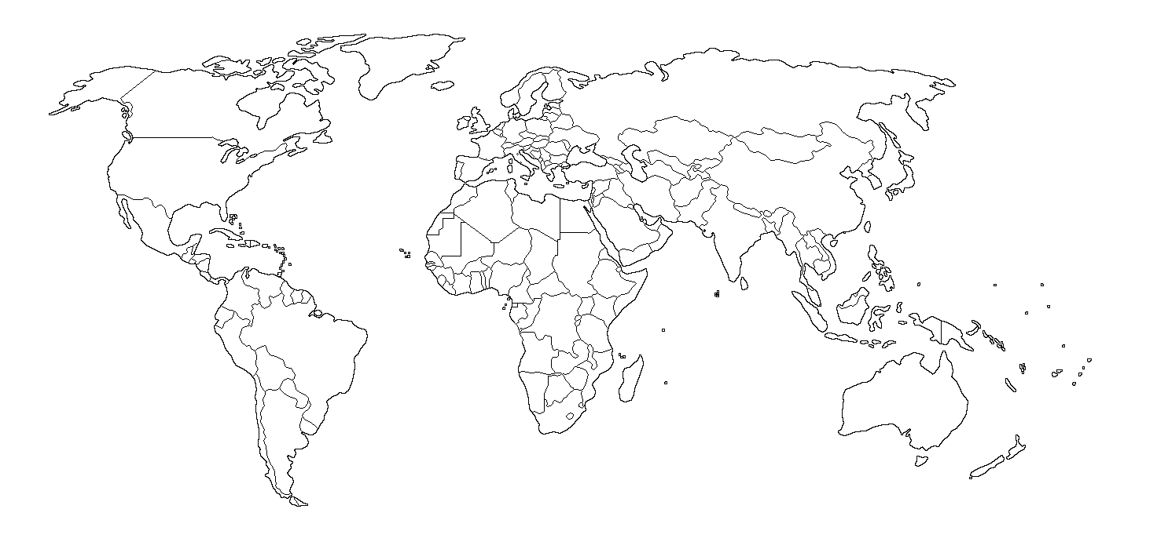



LOS MODELOS UNIVERSALES DE EXCELENCIA EN LA GESTIÓN
JAPÓN quería salir del estancamiento de la II Guerra Mundial con una nueva arma estratégica en sus organizaciones: la Calidad.
Japón era sinónimo de “copia de mala calidad”, como China ahora…
El Gobierno, en 1948, invita al Dr. Demming para dar conferencias a dirigentes económicos sobre la importancia de la Calidad.
Japón es sinónimo de innovación.
1988 parón en la innovación en EUROPA y surge el EFQM
1987: EEUU pierde competitividad respecto a Japón. M. Baldrige visita Japón e importa cultura calidad
EXCELLENCE
Se hace necesario, más que nunca, un MODELO DE EXCELENCIA EN LA GESTIÓN que sirva de referencia para la gestión eficaz de los CENTROS EDUCATIVOS

Slide 6
PRINCIPIOS INSPIRADORES DE NUESTRO SISTEMA DE EXCELENCIA EN LA GESTIÓN
ESTRUCTURALES
Orientación a Resultados sobresalientes y su mantenimiento en el tiempo.
Gestionar con agilidad mediante Procesos y Hechos.
Liderazgo y Planificación Estratégica. Liderar con visión e integridad.
Alcanzar el éxito mediante el Talento y el Desarrollo de las Personas.
Orientación al Alumno y Familias, añadiendo valor.
Aprendizaje, Innovación y Mejora (PDCA). Capacidad de la Organización.
Desarrollo de Alianzas que añadan valor.
Responsabilidad Social o dar respuesta a las expectativas de la Comunidad (Transparencia Activa y Buen Gobierno).
PRINCIPIOS UNIVERSALES
PROPIOS DE LA EDUCACIÓN
Flexibilidad en la Política y Objetivos, respectando el Carácter propio del Centro a través de su Proyecto Educativo (P&E).
La inclusión educativa basada en la igualdad de oportunidades y de derechos.
Valores favorecedores de la libertad personal, la responsabilidad, la solidaridad y la tolerancia.
La concepción de la educación como un aprendizaje permanente a lo largo de toda la vida. Relaciones con los alumnos a largo plazo.
Favorecer la participación de la Comunidad educativa y entorno en la Organización del Centro.
Fomento y promoción de la investigación, la experimentación y la innovación educativa. El proceso Enseñanza-Aprendizaje.

Slide 7
Y , ¿CÓMO ESTRUCTURAMOS Y LE DAMOS COHERENCIA A ESTOS PRINCIPIOS DE EXCELENCIA EN LA GESTIÓN DE CENTROS EDUCATIVOS?
Aprendizaje, Innovación y Mejora
Valores favorecedores de la libertad personal
Gestión por Procesos y hechos
La educación como un aprendizaje permanente
Orientación a Resultados
La inclusión educativa
Responsabilidad Social
Desarrollo de Alianzas
Liderazgo y Planificación Estratégica
Promoción de la innovación educativa
Desarrollo de las Personas
Mirando hacia la comunidad o entorno
Respeto al carácter propio del Centro
Orientación al alumno y familias
Transparencia Activa
A TRAVÉS DE UN MODELO O SISTEMA TEÓRICO:
EXCELLENCE

Slide 8
A partir de estos Principios y referentes ACREDI-LQ EXCELLENCE elabora una Sistema Teórico que, valiéndose de una Metodología singular, permite autoevaluar la Gestión actual del Centro y contrastarla con un conjunto de criterios e indicadores que reflejan el grado de Excelencia y buenas prácticas de ese Centro Educativo.
El sistema ACREDI-LQ EXCELLENCE es cualitativo y sirve…
Para dar coherencia y visión integrada de la gestión.
Para tener una ayuda y no olvidar nada.
Para tener un lenguaje común interno y externo.
Para conocer nuestro estado actual de la gestión.
Como guía inspiradora para la mejora continua.
El sistema ACREDI-LQ EXCELLENCE es cuantitativo y sirve…
Para saber si cumplimos los objetivos planificados y conocer la tendencia de los resultados de la gestión.
Para poder comparar nuestra gestión con la de otros.
Para elegir el ganador de un Premio o Reconocimiento.

Slide 9
VENTAJAS DE ACREDI-LQ EXCELLENCE PARA NUESTRO CENTROS
1- Nos invita a realizar un alto en el camino de la rutina diaria y reflexionar sobre la gestión actual de nuestro centro educativo. Incorpora la cultura de la autoevaluación y el diagnóstico.
2 – Participa de los principios de la excelencia de los modelos universales de Excelencia en la Gestión.
3 – Adecua esos principios a la educación: Estructura y le da coherencia a estos principios en la gestión de los centros educativos.
4 – Enriquece los principios de excelencia incorporando características propias de nuestras escuelas (confesionales, no confesionales, etc.)
5 – Su implementación es viable tanto por la metodología como por los costes al estar patrocinada en gran parte por una fundación internacional.

Slide 10
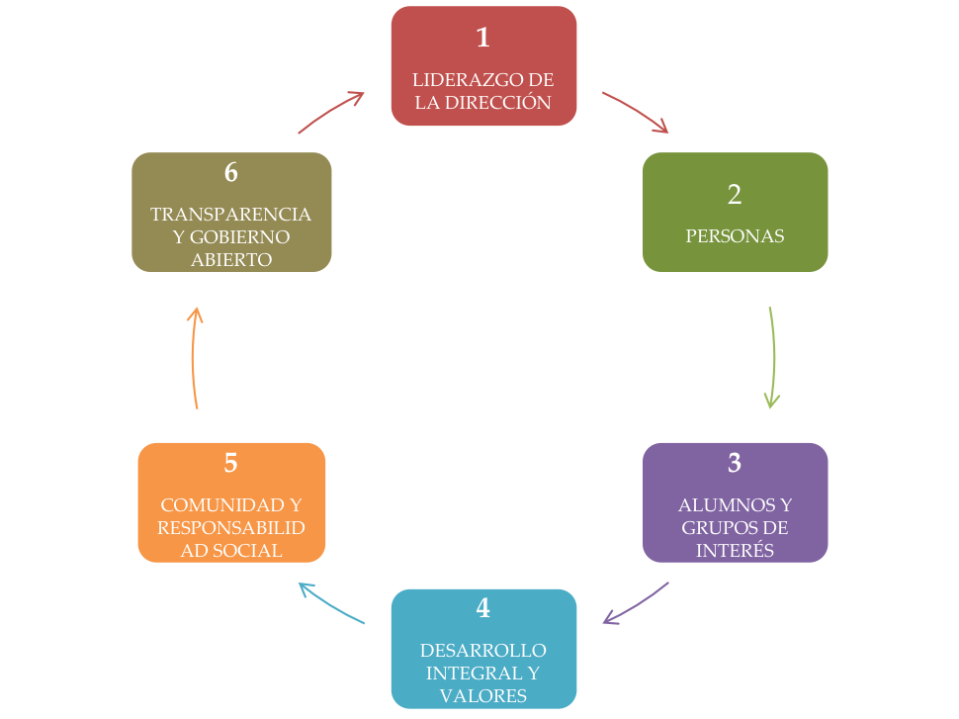
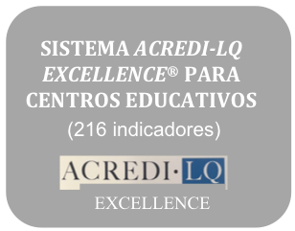
CUADRO DE MANDO INTEGRAL: FACTORES (6) PARA EVALUAR EL NIVEL DE EXCELENCIA EN LA GESTIÓN DE UN CENTRO
El Sistema ACREDI-LQ EXCELLENCE®
Innovación y Aprendizaje con PAMM-LQ®
Nivel de Excelencia
Piensa
Mejora
(Evalúa y Revisa)
Actúa
Mide
Tiempo
Basado en un amplio listado de 62 criterios agrupados en 6 grandes factores o componentes principales

Slide 11
DESCRIPCIÓN DE LOS FACTORES
1. Liderazgo de la Dirección
  Estilo de liderazgo del Equipo Directivo.
  Planificación, estrategia, procesos clave (Proyecto Educativo/Proyecto Curricular).
  Preguntas:
    ¿Quiénes somos y que queremos?
    ¿En quien nos apoyamos?
    ¿Con que recursos contamos?
    ¿Cómo lo hacemos?
    Etc.

Slide 12
2. Personas
  Se pone el foco en las personas que desempeñan su labor profesional en el centro: docentes, administración, limpieza, apoyo, etc.
  Procedimiento selección del personal.
  Política aplicable a este colectivo.
  Acciones dirigidas a su capacitación y mejora continua.
  Preguntas:
    ¿Con quien estamos? RRHH
    ¿Lo estamos consiguiendo según el criterio de las personas?

Slide 13
3. Alumnos y grupos de interés
  Principales destinatarios: Los alumnos
  Evaluamos:
    Procedimientos de acceso.
    Claridad de los perfiles de ingreso y de egreso.
    Deserción y abandono.
    Potenciación de capacidades y talento.
    Personalización del aprendizaje.
    Atención a los alumnos con NNEE.
    Preguntas:
      ¿Lo estamos consiguiendo según los alumnos y las familias?
      ¿Grado de satisfacción de alumnos, familias y grupos de interés (valoración)?

Slide 14
4. Desarrollo integral y valores
  Conjunto de temas transversales cuyos contenidos son básicamente actitudinales:
  Concepción antropológica que dé respuesta a todas las dimensiones del ser humano.
  Enfoque del cerebro pleno.
  Inclusión de valores importantes que hacen referencia a problemas de la sociedad.

Slide 15
5. Comunidad educativa y responsabilidad social
  Implicación de las familias.
  Recursos comunitarios.
  Acredi-LQ anima a trabajar estrechamente para conseguir una Comunidad Escolar activa y comprometida, superando conjuntamente los retos de la sociedad de hoy.

Slide 16
6. Transparencia y Gobierno Abierto
  Acredi-LQ nos recuerda que un Centro Educativo que no rinda cuentas a las familias y a la sociedad no se puede considerar excelente.
  Compromiso del Centro Educativo con la transparencia (más allá de las normas al respecto) como un proceso clave en su organización.
  La carencia de transparencia propicia desconfianza y pérdida de legitimidad.
  El Centro Educativo debe de hacer público su Proyecto Educativo y su Proyecto Curricular, que podrían entenderse como el “contrato” que el Centro suscribe con las familias, y por eso deberían estar disponibles en su web o portal de transparencia.

Slide 17
OBJETIVOS
1 – Contribuir a que los Centros Educativos incorporen a su gestión la “cultura de la autoevaluación y de mejora continua”:
Gestionar y tomar decisiones en base a datos y hechos (PAMM-LQ).
Contraposición con otros sistemas prescriptivos, con una metodología principalmente de auditoría.
2 – Contribuir al empoderamiento de los ”líderes” de los Centros Educativos
Las personas (docentes, colaboradores,…) se forman en los modelos de excelencia para la innovación y la mejora continua.
Se formarán en la herramienta PAMM-LQ para poner en práctica un PLAN DE MEJORA PARA SU CENTRO.
Los centros se vuelven autosuficientes.

Slide 18
3 – Los cuadros directivos dispondrán de un informe de resultados de su propio Centro
Análisis:
  Buenas prácticas
  Áreas de mejora
Permitirá:
  Seguimiento interno
  Planificación y estrategia futura del Centro
4 – Contribuir a crear sinergias entre los Centros y favorecer la colaboración entre los mismos. A partir de un mayor conocimiento de la realidad de cada uno
Favorecer objetivos y decisiones globales de la organización que se acomoden a las necesidades.
Líneas de intervención conjuntas (territoriales, etc.).

Slide 19
PROCEDIMIENTO A SEGUIR:
5 FASES
FASE 1: SENSIBILIZACIÓN
Explicación a los Equipos Directivos del Plan y Metodología, así como su duración.
Acordar un plan de comunicación y difusión en el Centro Educativo: Tríptico, charla, carteles, etc.
Identificación y selección de autoevaluadores internos.
FASE 2: FORMACIÓN
Plan de formación de autoevaluadores:
  Teórico: Calidad y Modelos de Excelencia en la gestión (4 horas).
  Práctico: Herramienta de evaluación PAMM-LQ(4 horas).

Slide 20
FASE 3: EJECUCIÓN DE LA AUTOEVALUACIÓN Y DIAGNÓSTICO DEL CENTRO
Duración estimada: 10-15 días (1-2 horas diarias). Exige: consultas, evidencias, etc.
Asesoramiento del personal de Acredi-LQ.
FASE 4: CONSENSO
Reunión de los autoevaluadores con un consultor externo de Acredi-LQ.
Análisis de los 62 criterios/preguntas: puntos fuertes y áreas de mejora.
Puntuación métrica cuantitativa que permita posicionar el Centro respecto del ideal de excelencia en la gestión.
Duración: 1 jornada laboral.

Slide 21
FASE 5: INFORME FINAL DE RESULTADOS
Realización por Acredi-LQ de un Informe Final: gráficos, etc.
Priorización de áreas.
Cómo intervenir para la mejora continua.

Slide 22
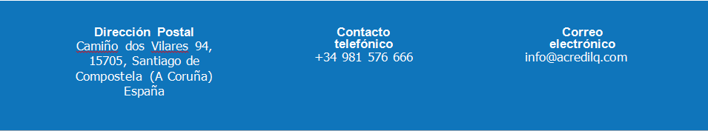
ACREDI-LQ RECONOCE A LOS CENTROS QUE LIDERAN LA TRANSFORMACIÓN EDUCATIVA
Como complemento al proceso de mejora continua descrito, Acredit-LQ puede hacer un reconocimiento a los centros que lo soliciten y que cumplan las condiciones establecidas.

Slide 23
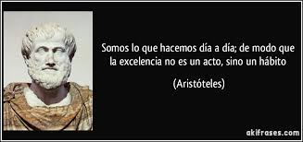
MUCHAS GRACIAS POR SU ATENCIÓN

